Slide 1
TUẦN 8
CHỦ ĐỀ: TÌNH YÊU NƯỚC CỦA NGƯỜI NÔNG DÂN VIỆT NAM THỜI KỲ ĐẦU CHỐNG PHÁP
LÀNG
Kim Lân

Slide 2
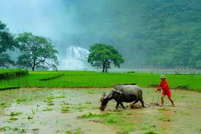
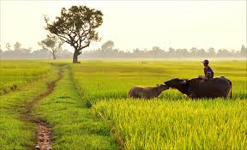
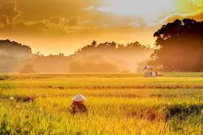
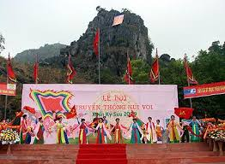

Slide 3
THẢO LUẬN
+ Nhóm 1: Trình bày hiểu biết của em về nhà văn Kim Lân cũng như tác phẩm “Làng” của Ông?
Hướng dẫn :
1/ Tác giả:
Quê quán, cuộc đời, sự nghiệp, tác phẩm chính...
2/ Tác phẩm:
Hoàn cảnh sáng tác, ngôi kể, nhân vật chính, thể loại, phương thức biểu đạt, đại ý...

Slide 4
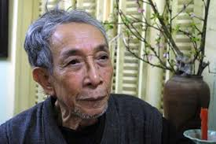
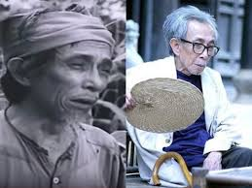
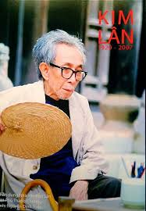
NHÀ VĂN KIM LÂN

Slide 5
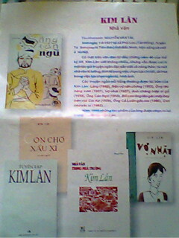
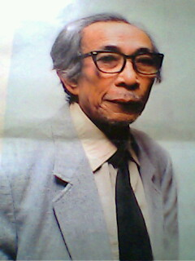
Tiết :37,38
LÀNG
Kim Lân
I.Đọc –hiểu chú thích .
1.Tác giả.
-Tên khai sinh là Nguyễn Văn Tài . Sinh 1920 mất 2007. Quê ở Bắc Ninh
-Sở trường về truyện ngắn
-Am hiểu sâu sắc về nông thôn và người nông dân.
-Tác phẩm tiêu biểu : Vợ Nhặt, Con Chó Xấu Xí, Làng ...
tình yêu nước của những người nông dân & cũng là nói hộ lòng mình. Sau này rất nhiều nhà văn, thơ gọi Kim Lân là ông Hai vì Kim Lân có nhiều nét giống ông Hai quá. Tính hay khoe làng là của bà mẹ anh Nguyên Hồng. Bà muốn nói: "Chẳng qua vì chiến tranh mà tôi phải nhờ cậy bà con ở đây thôi." Nhân vật ông Hai khi nói chuyện với con, chính là những câu anh Nguyên Hồng thường hay hỏi con khi nằm cùng con những trưa hè. Thế nhà con ở đâu? Thế con có thích về làng chợ Dầu không? Thế con ủng hộ ai ?.v.v. rất hợp với khung cảnh & tính cách của ông Hai. Tác giả dù có hư cấu hay xây dựng trên sự thật, tất cả nhân vật trong truyện ngắn làng đều rất sinh động & mang ý nghĩ điển hình.
Nhà văn nói về tác phẩm”:"Sau ngày toàn quốc kháng chiến, gia đình tôi tản cư lên Cao Thượng – Nhã Nam ( nay đổi tên thành Tân Yên). Làng tôi có nhiều người buôn bán nên dân làng tản cư lên vùng này rất đông. Lúc đó vào khoảng năm 1947, gia đình tôi & gia đình anh Nguyên Hồng, cùng ở nhờ 1 nhà chủ trong 1 làng nhỏ. Truyện"Làng" được tôi viết ở đây" Ở truyện này hầu hết các chi tiết đều bắt nguồn từ sự thực. Những chi tiết: Tác giả Kim Lân nghe thấy tin làng chợ Dầu của mình theo giặc, vì tác giả yêu làng, thương làng nên không tin làng mình theo giặc. Nhân vật ông Hai do tác giả xây dựng lên để phản ánh tình
2. Tác phẩm.
-Sáng tác năm 1948,thời kỳ đầu kháng chiến chống Pháp.
-Thể loại : truyện ngắn
-PTBĐ: Tự sự kết hợp miêu tả và biểu cảm.
-Đại ý : Tình yêu làng ,yêu nước của Ông Hai
-Bố cục: 3 phần
3. Chú thích: SGK/ 172,173

Slide 6
LÀNG
Tiết 37,38
Kim Lân
I.Đọc –hiểu chú thích .
II.Đọc –hiểu văn bản .
* Tóm tắt.
TÓM TẮT
Ông Hai là người làng Chợ Dầu. Trong kháng chiến chống Pháp, ông phải đưa gia đình đi tản cư. Ở đây, lúc nào ông cũng nhớ làng và luôn dõi theo tin tức cách mạng. Nhưng một hôm, Ông Hai nghe tin làng Chợ Dầu theo giặc. Ông bàng hoàng tuổi nhục, đau đớn không muốn gặp ai, bỏ cả thói quen ra phòng thông tin. Ông thấy thù làng rồi ông bị bà chủ nhà đuổi gia đình ông không biết đi đâu nhưng kiên quyết không về làng. Sau đó ông nhận được tin cải chính. Ông vui mừng khóc với mọi người làng Chợ Dầu không theo giặc, nhà ông bị giặc đốt và lại say sưa kể về làng.
1. Tình huống truyện:
Ông Hai tình cờ nghe được tin làng Chợ Dầu theo giặc→ Tình huống bất ngờ ,gây cấn.

Slide 7
LÀNG
Tiết 37,38
Kim Lân
I.Đọc –hiểu chú thích .
II.Đọc –hiểu văn bản .
* Tóm tắt.
1. Tình huống truyện:
2. Diễn biến tâm lý của ông Hai
a/ Tình yêu làng của ông Hai trước khi nghe tin làng Chợ Dầu theo giặc:

Slide 8
LÀNG
Tiết 37,38
Kim Lân
THẢO LUẬN
( nhóm 2)
a/ Trình bày tâm trạng của ông Hai trước khi nghe tin làng Chợ Dầu theo giặc?

Slide 9
Tiết 37,38
LÀNG
Kim Lân
II.Đọc –hiểu văn bản .
Ông lại nghĩ về cái làng của ông, lại nghĩ đến những ngày cùng làm việc với anh em. Ồ , sao mà dạo ấy vui thế. Ông thấy mình như trẻ ra. Cũng hát hỏng bông phèng, cũng đào cũng cuốc mê man suốt ngày. Trong lòng ông lại thấy náo nức hẳn lên. Ông lại muốn về làng, lại muốn được cùng anh em đào đường, đắp ụ ,xẻ hào , khuân đá .....Chao ôi ! Ông lão nhớ làng, nhớ cái cái làng quá.
2. Diễn biến tâm lý của ông Hai
a/ Tình yêu làng của ông Hai trước khi nghe tin làng Chợ Dầu theo giặc:
*Với Làng.
-Nhớ làng và tự hào về làng.
=>Yêu làng tha thiết bằng tình yêu thuần phác của người nông dân.

Slide 10
Tiết 37,38
LÀNG
Kim Lân
II.Đọc –hiểu văn bản .
2. Diễn biến tâm lý của ông Hai
…. “Khiếp thật ,tinh những người tài giỏi cả”…. “Cứ thế, chỗ này giết một tí, chỗ kia giết một tí ,cả súng ống cũng vậy, hôm nay dăm khẩu,ngày mai dăm khẩu,tích tiểu thành đại, làm gì mà rồi thằng Tây không bước sớm”. Ruột gan ông lão cứ múa cả lên, vui quá!
Cũng như mọi hôm , việc đầu tiên là ông vào phòng thông tin nghe đọc báo. Ông cứ đứng vờ vờ xem tranh ảnh chờ người khác đọc rồi nghe lỏm. Điều này làm ông khổ tâm hết sức. Ông cũng đã có học một lớp bình dân học vụ ở làng, cũng đã biết đọc biết viết.Nhưng chữ in khó nhận mặt chữ, ông đọc nó cứ bập bõm, câu được câu chăng……...
a/ Tình yêu làng của ông Hai trước khi nghe tin làng Chợ Dầu theo giặc:
*Với Làng.
-Luôn nhớ làng và tự hào về làng.
=>Yêu làng tha thiết bằng tình yêu thuần phác của người nông dân.
*Với kháng chiến.
-Đi tản cư
- Đi nghe ngóng tin tức
=> Quan tâm đến kháng chiến, tin tưởng vào kháng chiến.
=> Chuyển biến về tư tưởng=>Sự giác ngộ cách mạng của người nông dân.

Slide 11
LÀNG
Tiết 37,38
Kim Lân
CỦNG CỐ TIẾT 37
MỘT SỐ HÌNH ẢNH LÀNG QUÊ VIỆT NAM TRONG NHỮNG NĂM ĐẦU KHÁNG CHIẾN CHỐNG PHÁP
CẢNH NGƯỜI DÂN ĐẮP ĐÊ
NGƯỜI DÂN ĐI TẢN CƯ

Slide 12
Bài tập trắc nghiệm .
1. Truyện ngắn “Làng” viết về đề tài gì?
Người tri thức B. Người phụ nữ
C. Người nông dân D. Người lình
2. Trong câu nói của ông Hai “ Nắng này là bỏ mẹ chúng nó!”, “ chúng nó” là ai?
Cua, cá B. Lũ trẻ
C. Trâu, bò D. Giặc Tây
3. Truyện ngắn Làng là của tác giả nào?
Nguyễn Quang Sáng B. Chính Hữu
C. Kim Lân D. Nguyễn Dữ

Slide 13
4-Nhận định nào nói đúng nhất về giá trị nội dung của đoạn trích truyện ngắn “Làng” ?
A-Truyện thể hiện tình yêu làng quê của nhân vật ông Hai.
B-Truyện thể hiện chân thực tình yêu làng quê, lòng yêu nước của nhân vật ông Hai .
C-Truyện thể hiện tinh thần kháng chiến của người nông dân trong thời kì kháng chiến chống Pháp .
D-Truyện thể hiện chân thực, sâu sắc và cảm động tình yêu làng quê, lòng yêu nước và tinh thần kháng chiến của người nông dân trong thời kì kháng chiến chống Pháp .

Slide 14
Tiết học hôm nay đến đây là
kết thúc .
Xin chân thành cảm ơn quí
thầy cô và các em.

Slide 16
LÀNG
Tiết 37,38
Kim Lân
I.Đọc –hiểu chú thích .
II.Đọc –hiểu văn bản .
1. Tình huống truyện:
2. Diễn biến tâm lý của ông Hai
b/Khi nghe tin Làng theo giặc:

Slide 17
LÀNG
Tiết 37,38
Kim Lân
THẢO LUẬN
( nhóm 3)
Trình bày tâm trạng của ông Hai khi nghe tin Làng theo giặc:


Slide 18
LÀNG
Tiết 37,38
Kim Lân
2. Diễn biến tâm lý của ông Hai
b/Khi nghe tin Làng theo giặc:
*Tâm trạng: sửng sốt, bàng hoàng,đau đớn , bẽ bàng: cổ ông lão nghẹn ắng lại, da mặt tê rân rân, giọng lạc hẳn đi.
* Cử chỉ, hành động:
+ Nói lảng:
- Hà, nắng gớm, về nào...
-Cúi gằm mặt
-Ngôn ngữ độc thoại, miêu tả cụ thể, tinh tế, sâu sắc: nỗi cay đắng, xấu hổ, tủi nhục, uất hận của ông Hai.

Slide 19
LÀNG
Tiết 37,38
Kim Lân
2. Diễn biến tâm lý của ông Hai
a/
b/Khi nghe tin Làng theo giặc:
* Khi về đến nhà:
+Thương con: Chúng nó cũng là trẻ con làng Việt gian đấy ư...tuổi đầu?
=> Độc thoại nội tâm: xót xa, tủi hờn cho lũ trẻ.
+Ông băn khoăn, kiểm diện từng người trụ lại làng, gắt với vợ
+Trằn trọc không ngủ, lặng đi, chân tay nhủn ra; trống ngực đập thình thịch, nín thở, lắng tai nghe...nằm không nhúc nhích
=> Ám ảnh , day dứt nặng nề.

Slide 20
LÀNG
Tiết 37,38
Kim Lân
2. Diễn biến tâm lý của ông Hai
a/
b/Khi nghe tin Làng theo giặc:
* Mấy ngày sau: Xung đột nội tâm gay gắt:
+ yêu làng - thù làng
+về làng - không về làng
=> Dằn vặt, khổ tâm, bế tắc và tuyệt vọng
* Trò chuyện cùng con:
Giãi bày nỗi lòng, giải tỏa tâm trạng đau đớn, tuyệt vọng.
=> Tình yêu làng sâu nặng , son sắt, thủy chung với kháng chiến, với cách mạng, với Cụ Hồ, đó là tinh cảm thiêng liêng , bền vững.

Slide 21
LÀNG
Tiết 37,38
Kim Lân
2. Diễn biến tâm lý của ông Hai
c/ Tâm trạng của ông Hai khi nghe tin làng được cải chính:
- Nét mặt :tươi vui, rạng rỡ hẳn lên
- Hành động: chia quà cho con, lật đật đi khoe mọi người.
- Lời nói : khẳng định thông tin sai , khoe nhà ông bị giặc đốt cháy.
=> Tâm trạng: nhẹ nhõm, vui sướng, hả hê đến tột đỉnh.
=> Tình yêu làng quê

Slide 23
THẢO LUẬN NHÓM BÀN 2 PHÚT
- Ngoài mối quan tâm với làng quê, ông còn có sự quan tâm đặc biệt cho kháng chiến. Sự quan tâm ấy thể hiện qua những chi tiết nào ?
- Những nét đặc sắc nghệ thuật ?
- Nhận xét tình cảm kháng chiến của ông Hai ?

Slide 24
TRÒ CHƠI Ô SỐ MAY MẮN
1
2
3
4
5
6

Slide 25
1- Chủ đề của truyện ngắn Làng là gì ?
ĐÁP ÁN:
Truyện viết về tình yêu làng quê, đất nước, tinh thần đi theo cuộc kháng chiến của người nông dân trong những năm đầu chống thực dân Pháp trở lại xâm lược.

Slide 26
3- Những nét nghệ thuật đặc sắc của truyện ngắn Làng là gì ?
ĐÁP ÁN:
Truyện xây dựng cốt truyện tâm lí, tình huống thử thách nội tâm nhân vật.
Nghệ thuật miêu tả tâm lí nhân vật sâu sắc và tinh tế.
Ngôn ngữ sinh động, giàu tính khẩu ngữ, cách trần thuật linh hoạt.

Slide 27
4- Tại sao trong truyện lại chỉ nói tới làng chợ Dầu nhưng nhan đề của truyện lại đặt tên là Làng ?
ĐÁP ÁN:
Tại vì tác giả muốn điển hình hóa, khái quát hóa từ một làng quê cụ thể, từ một người nông dân cụ thể để qua đó nói lên hoàn cảnh chung của đất nước Việt Nam. Vì làng quê chính là hình ảnh của đất nước thu nhỏ.

Slide 28
2- Tóm tắt những nội dung chính của truyện ngắn Làng.
ĐÁP ÁN:
Truyện ngắn Làng thể hiện chân thực, sinh động một tình cảm bền chặt và sâu sắc là tình yêu làng thống nhất với tình yêu nước, tinh thần kháng chiến của người nông dân mà điển hình là nhân vật ông Hai.

Slide 29
CHÚC MỪNG BẠN!
BẠN ĐÃ CHỌN Ô SỐ MAY MẮN

Slide 30
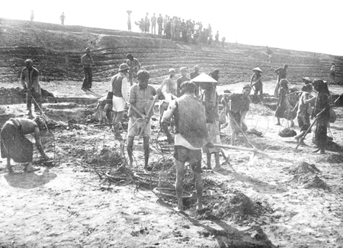
MỘT SỐ HÌNH ẢNH LÀNG QUÊ VIỆT NAM TRONG NHỮNG NĂM ĐẦU KHÁNG CHIẾN CHỐNG PHÁP VÀ NHỮNG VẺ ĐẸP AN BÌNH CỦA LÀNG QUÊ VIỆT NAM.
CẢNH NGƯỜI DÂN ĐẮP ĐÊ

Slide 31
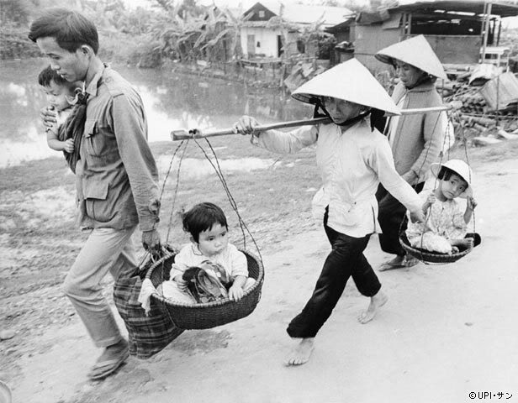
NGƯỜI DÂN ĐI TẢN CƯ

Slide 32
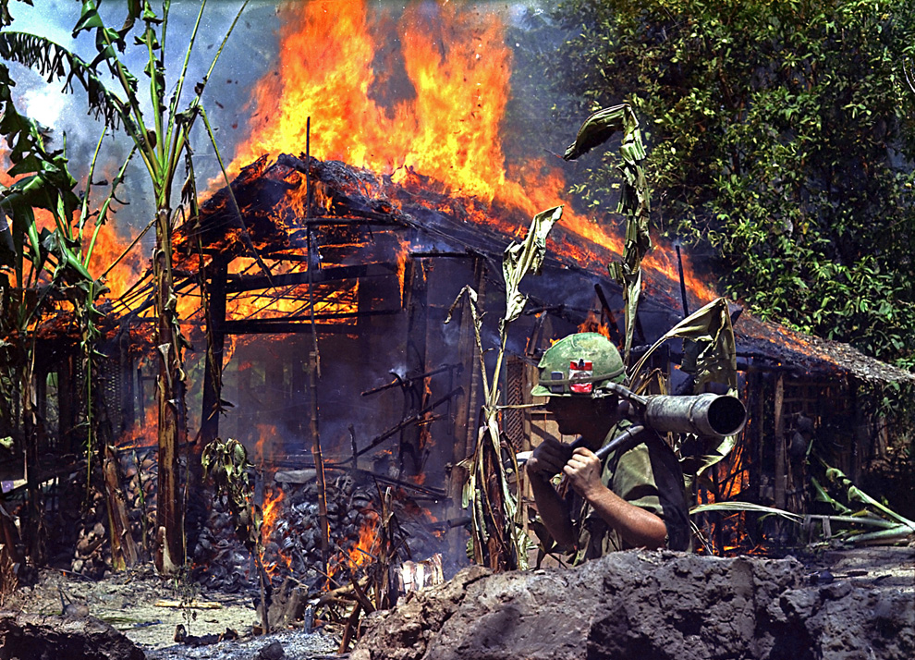
GIẶC ĐỐT LÀNG

Slide 33
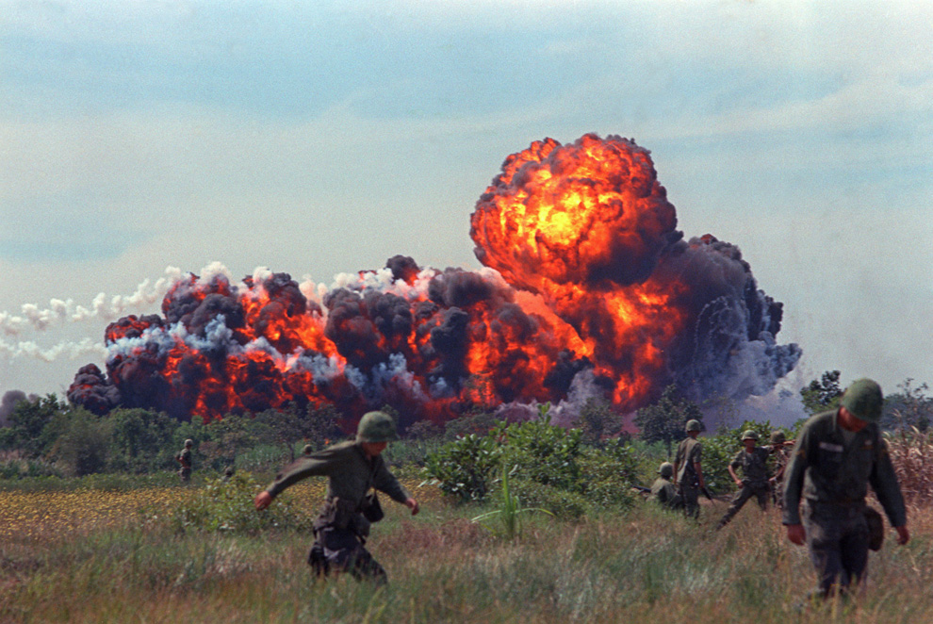
GIẶC ĐỐT LÀNG

Slide 34
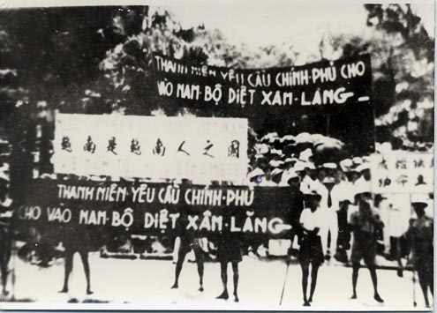
NHÂN DÂN QUYẾT TÂM CHỐNG PHÁP

Slide 35
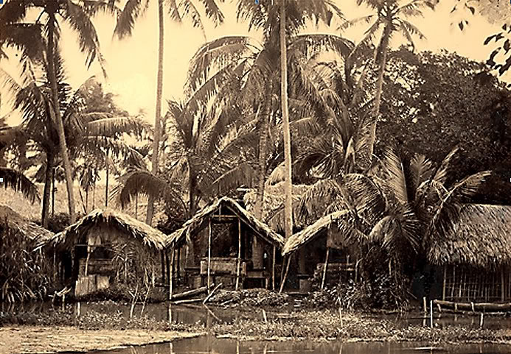

Slide 36
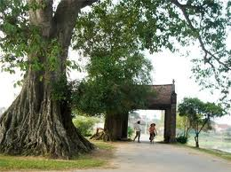
Cây đa cũ, bến đò xưa
Bộ hành có nghĩa nắng mưa cũng chờ

Slide 37
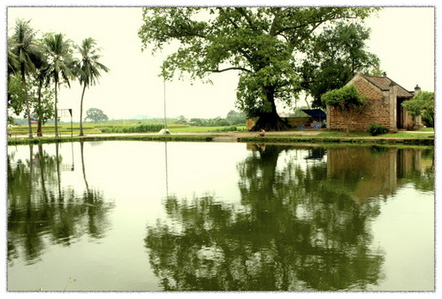
MÁI ĐÌNH LÀNG VIỆT

Slide 38
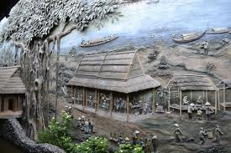
CUỘC SỐNG NGƯỜI NÔNG DÂN NHỮNG NGÀY ĐẦU TẢN CƯ

Slide 39
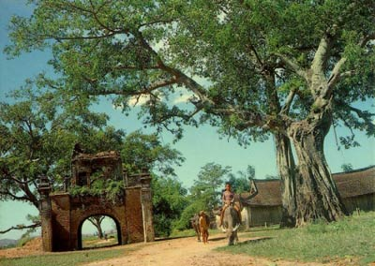
CỔNG LÀNG XƯA

